Slide 1
Share Coding
АВТОР – КАЗАНЦЕВ ДЕМИД

Slide 2
Для чего:
Идея – сделать простой сайт для программистов, где мало кнопок и все интуитивно понятно.
Решение задач – Регистрация, авторизация, добавление, редактирование, удаление новостей, просмотр профиля пользователя

Slide 3
Реализация:
Классы и функции:
классы бд: News, User. Класс News отвечает за добавление новых публикаций в базу данных, класс User добавляет новых пользователей в базу данных.
Классы форм: NewsForm, LoginForm, RegisterForm. NewsForm отвечает за добавление новостей, работает с таблицей News, классы LoginForm и RegisterForm отвечают за авторизацию и регистрацию пользователя соответственно, работают с таблицей Users.

Slide 4
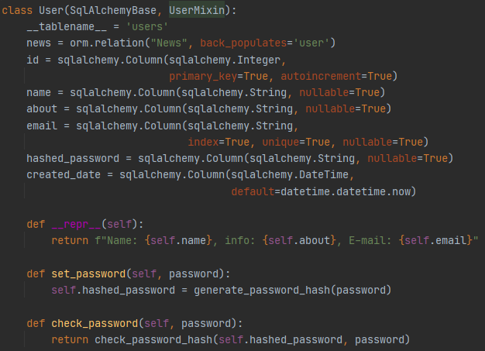
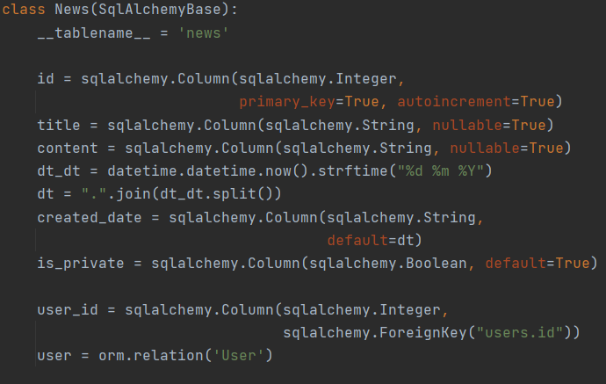
Оба класса работают с бД
Класс User
Класс News

Slide 5
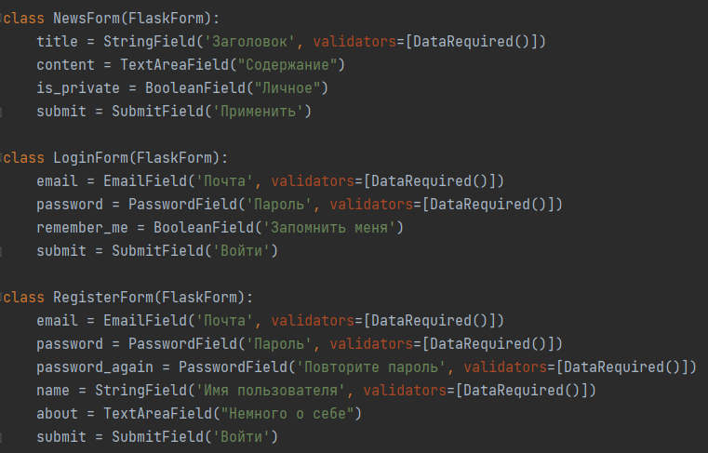
Формы для пользователя
NewsForm – редактирование и добавление новости
LoginForm – авторизация пользователя
RegisterForm - регистрация

Slide 6
Выводы
Проект можно улучшить: ввести систему рейтинга, комментарии, форматирование текста

